Slide 1
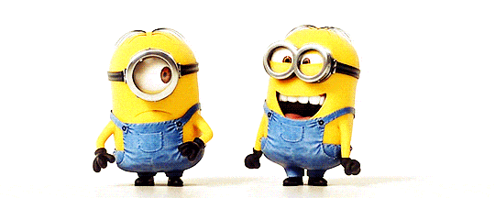
Bienvenidos
Primer año
Profesora: María José Guerrero

Slide 2
Viernes 13 de noviembre

Slide 3
Objetivo: Reconocer consonante ñ y sus sonidos silábicos, leyendo el fonema y realizando grafemas observando MODELAMIENTO y Desarrollando Guía, valorando expresiones de cariño.

Slide 4
Habilidad: RECONOCER. Examinar con cuidado y atención.

Slide 5
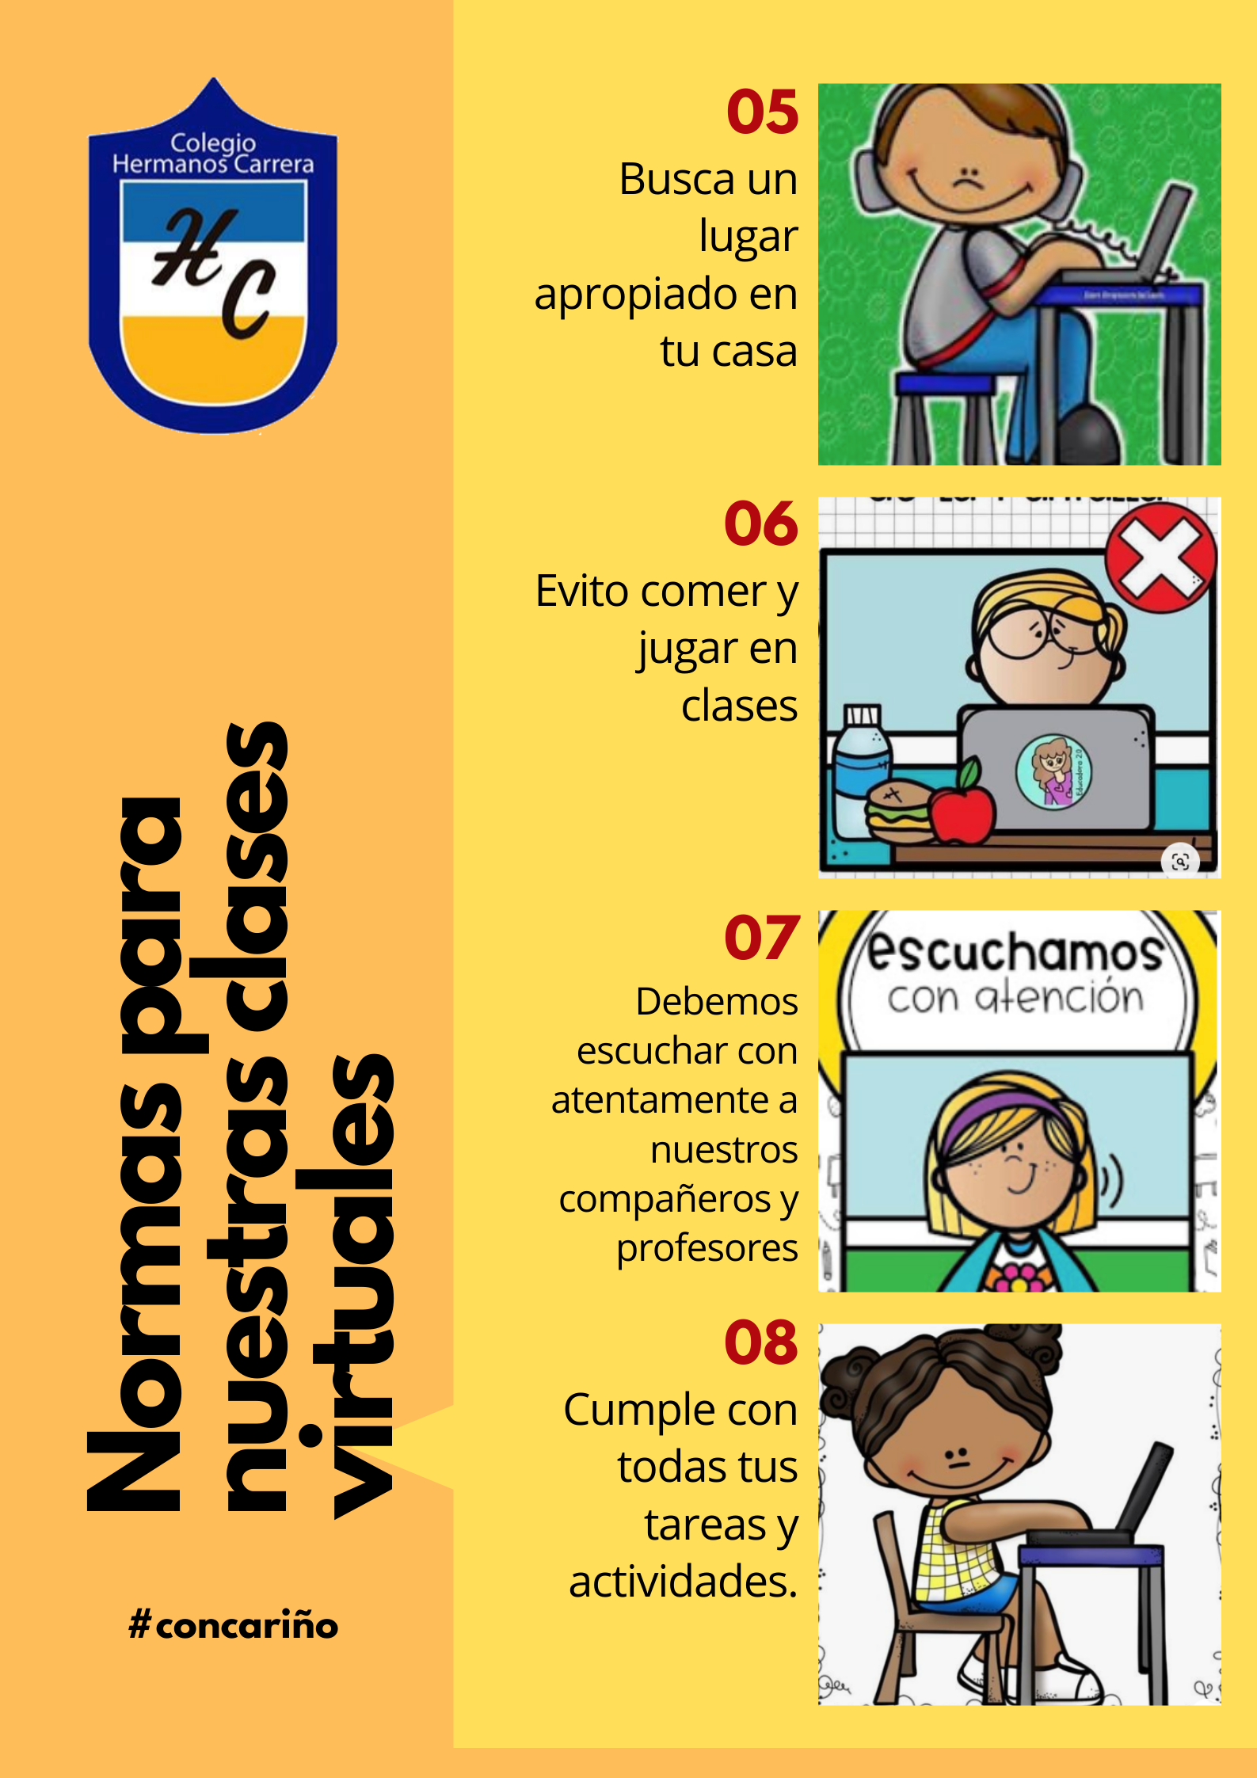

Slide 6
Hoy aprenderemos la letra ñ

Slide 7
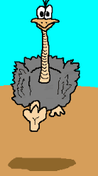

Slide 8
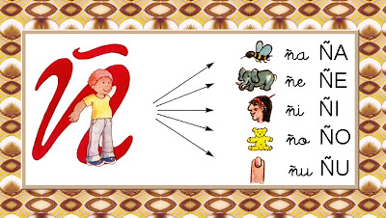
CUANDO JUNTAMOS LA LETRA Ñ CON UN AVOCAL FORMAMOS SÍLABAS

Slide 9
ALGUNOS DE ESTOS DIBUJOS TIENEN SÍLABAS ÑA, ÑE, ÑI, ÑO, ÑU EN SU ESCRITURA.
¿SABES CUALES SON?

Slide 10
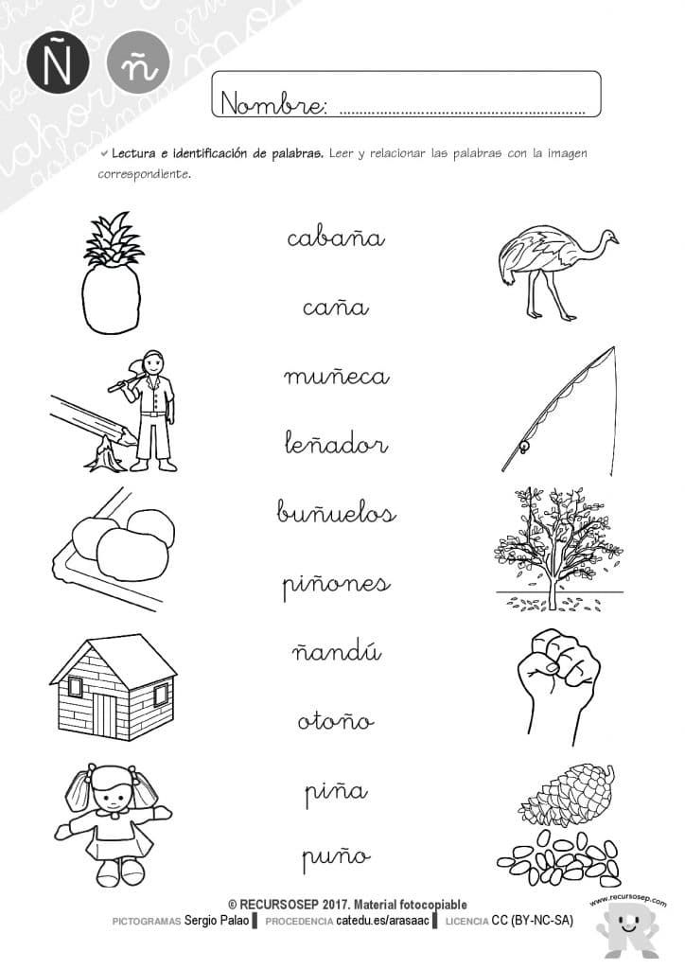
Leamos palabras que se escriben con ñ y unamos al dibujo.

Slide 11
ELIGE 3 DIBUJOS Y ESCRIBE SUS NOMBRES EN EL CUADERNO.

Slide 12
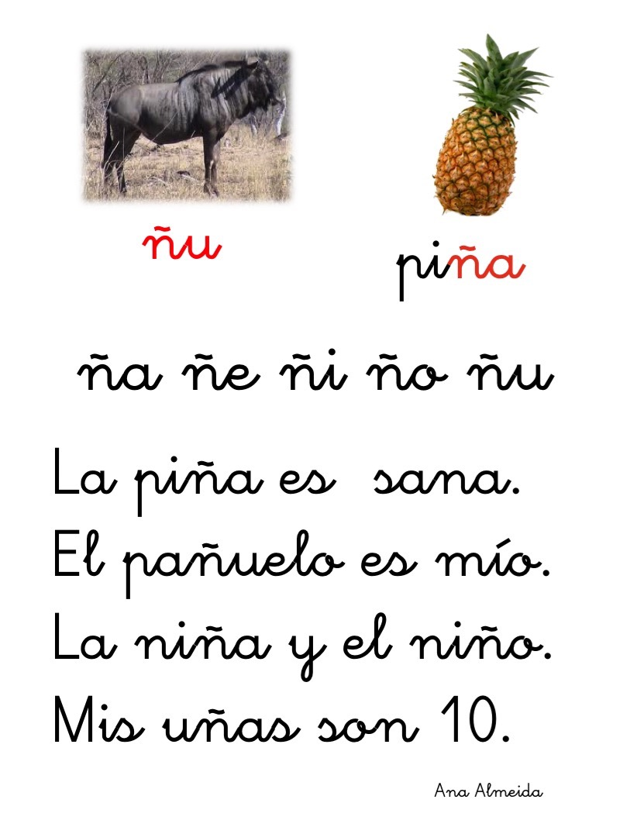
LECTURA

Slide 13
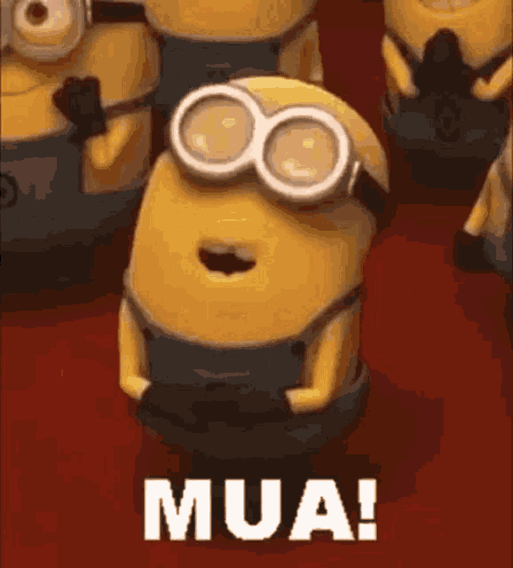
Nos vemos pronto

